Slide 1
Chào mừng các em đến với tiết Ôn Toán
Notes:
Bài giảng thiết kế bởi: Nguyễn Thị Tuyết Nga – TH Mai Động – Hoàng Mai – HN.

Slide 2
KHỞI ĐỘNG

Slide 3
Trò chơi: Ai nhanh, ai đúng

Slide 4
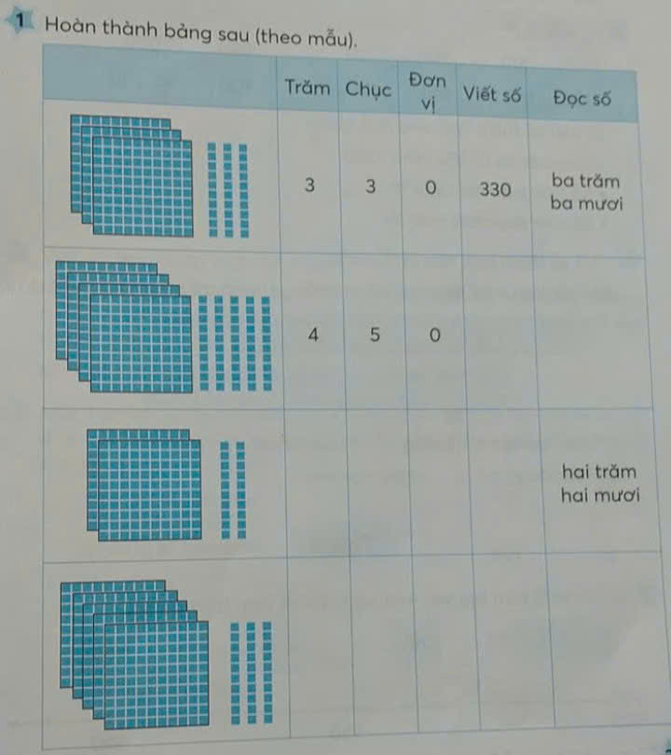
Bốn trăm năm mươi
450
2
2
0
220
Năm trăm ba mươi
5
3
0
530

Slide 5
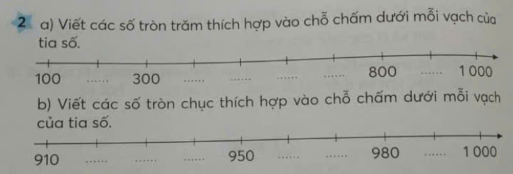
900
200
400
500
600
700
990
920
930
940
960
970

Slide 6
3
>,<,=?
510 300 100 990 1000
810 180 100 30 + 70 700 90 + 10
<
>
<
>
=
>
b. Viết số thích hợp vào chỗ chấm.
Trong các số từ 100 đến 1000:
- Số tròn trăm bé nhất là……
- Số tròn chục lớn nhất là……
100
1000

Slide 7
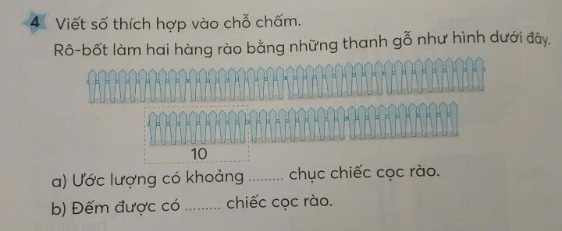
7
71

Slide 8
Vận dụng
Notes:
Bài giảng thiết kế bởi: Nguyễn Thị Tuyết Nga – TH Mai Động – Hoàng Mai – HN.

Slide 9
Chúc các em
Chăm ngoan, học tốt

